Slide 1

Quelles innovations économiques, sociales et environnementales pour le développement ?

Slide 2
Entretiens enseignants – entreprises 2017
14ème édition
29 et 30 septembre 2017
École Polytechnique de Massy-Palaiseau
Plusieurs intervenants exposant des analyses sur des perspectives historiennes et géographiques, économiques, politiques, environnementales sur le thème des innovations économiques, sociales et environnementales pour le développement.

Slide 3
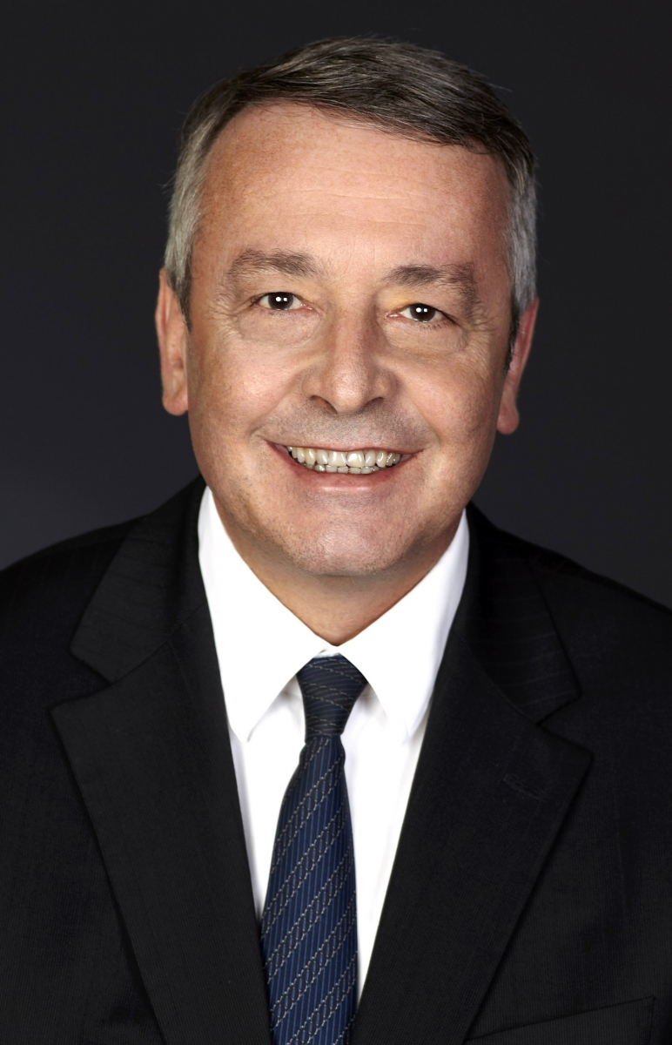
OBJECTIFS DES eee
Antoine FREROT, président de l’institut de l’entreprise et PDG de Véolia Environnement souhaite poursuivre le travail déjà largement développé concernant l’enseignement de l’économie en France.
Il propose de mobiliser les entreprises, les filières sectorielles et les pouvoirs publics pour dynamiser la formation et l’apprentissage.
Enfin, il ambitionne que l’Institut puisse être le lieu d’une réflexion sur l’intégration des nouvelles formes de modernité au sein des entreprises, notamment liées au numérique.

Slide 4
OBJECTIFS DES eee
Nourrir la compréhension mutuelle des enseignants, élèves et entreprises
Ouvrir les portes des entreprises (visites, stages, …)
Établir des liens plus justes entre les deux univers

Slide 5



PLUSIEURS INTERVENANTS
Entretiens
Conférences
Ateliers

Slide 6
Le but de ce diaporama est de retracer les grandes lignes des différents échanges et plus spécifiquement le point de vue économique.
NB : L’ordre des intervention a été respecté

Slide 7
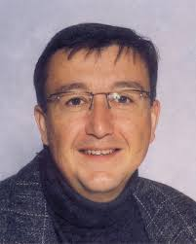
Mot de l’inspecteur général, doyen du groupe SES
« La finalité des sciences économiques et sociales est d’amener les élèves à mieux comprendre les grands enjeux sociaux, économiques et politiques »
-Marc MONTOUSSÉ

Slide 8
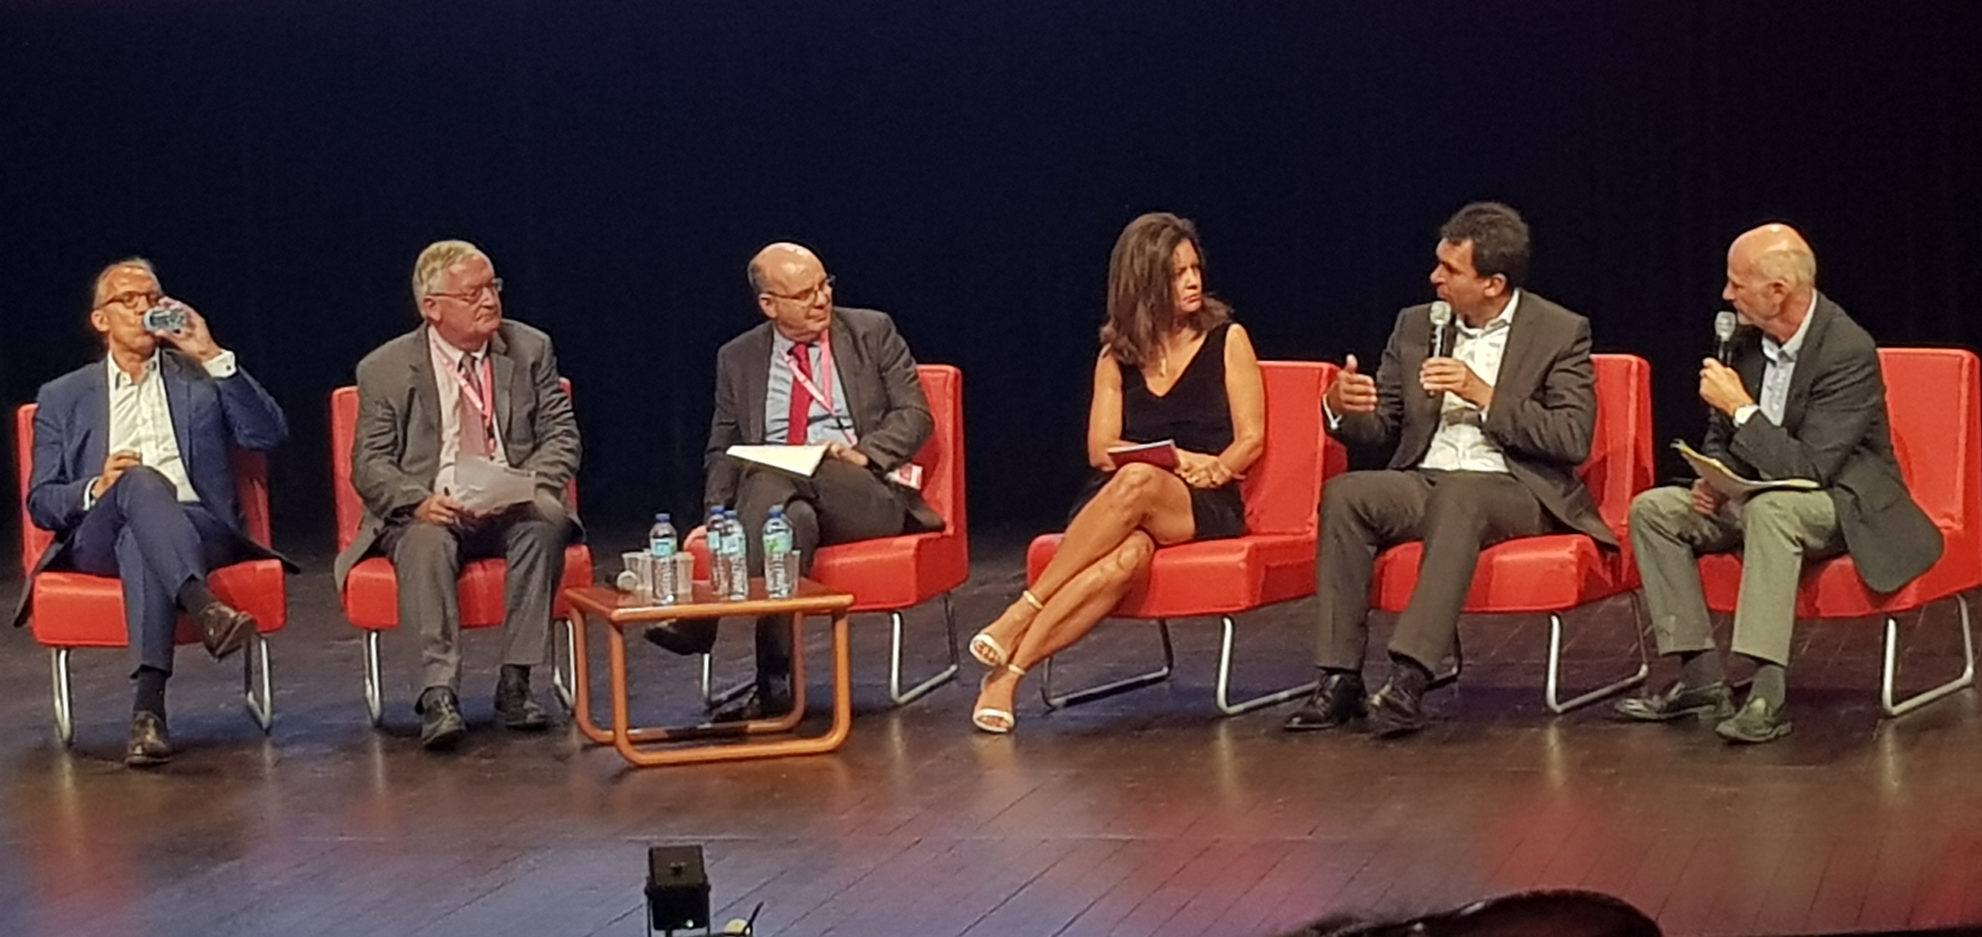
Débat : Sortir de la routine
Pierre DEHEUNINK, Directeur général d’ENGIE,
Nicolas SERRAKI, Président d’IBM France,
Patrick ARTUS, Chef économiste de NATIXIS,
Pierre VINARD, Inspecteur général d’économie gestion,
Natacha POUGET, Directrice du développement de l’institut de l’entreprise,
Philippe SCANDE, Journaliste pour Le Monde

Slide 9
Dans ce débat animé par le journaliste Philippe ESCANDE pour le journal le monde, chacun expose à partir de son expérience, ses échecs et réussite, sa fonction et les réflexions menées, l’intérêt de sortir de la routine pour redynamiser l’activité économique.

Slide 10
Extraits du débat
P. Deheuninck : « L’engagement des salariés est primordial »
N. Serraki : « Notre entreprise a pu s’adapter à partir de 5 grandes révolutions :
  Rapidité d’innovations
  Capacité à sortir du process
  S’obliger à sortir de la routine : combattre la paresse, les habitudes, l’idée que ce que l’on fait est bien...
  Être curieux, collaboratif, accepter les regards croisés
  Comprendre que la crise et l’opportunité sont les facteurs qui forcent à changer »
P. Artus : « Les chocs sont importants pour les changements »

Slide 11
extraits du débat
P. Vinard :
« L’école doit changer » :
    Formation des jeunes ;
    Développement de l’esprit d’initiative et d’équipe ;
    Capacité du chef d’établissement à diffuser les innovations
« L’accompagnement de l’établissement par l’inspecteur est important »
« Des évolutions s’imposent » :
    Relation entreprise/école (mutualisation) ;
    Pratiques pédagogiques (aide à la formation des enseignants; développement des échanges)
    Penser un programme référentiel de formation adapté au changement »

Slide 12
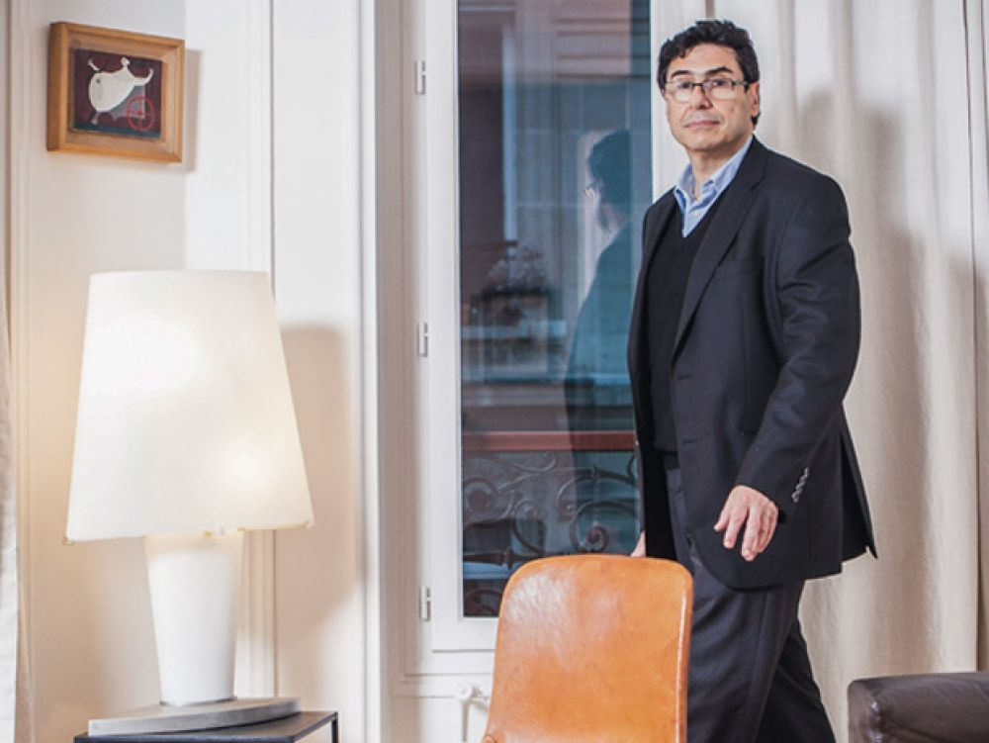
Entretien avec Philippe AGHION
Economiste français. Il a enseigné à l'université Harvard, la London School of Economics et à l'École d'économie de Paris.
Il est, depuis octobre 2015 professeur au Collège de France et à la chaire « Economie des institutions, de l’innovation et de la croissance ».
Inspirateur du président Macron sur le modèle de croissance suédois.
« S’éduquer c’est améliorer le capital humain de toute la société »

Slide 13
C’est éminent professeur d’économie explique comment l’amélioration du capital humain qui passe par une meilleure formation professionnelle et la mise en œuvre des bonnes réformes sont indispensables pour relancer la croissance économique loin d’être un concept dépassé

Slide 14
Entretien avec Philippe AGHION
Dans quelle mesure la faiblesse de la croissance en France est t-elle liée à la faiblesse du progrès technique et de la productivité ? A t-elle raté l’innovation numérique?
Une économie d’innovations peut-être une économie de rattrapage,
mais une économie proche des frontières doit utiliser les destructions créatrices, les réformes du marché du travail : il faut donc aborder les bonnes réformes.
La croissance française serait le double de ce qui est annoncé en regardant l’évolution des parts de marché des produits.
La croissance n’est pas terminée, elle connait certes des fluctuations mais pas de stagnation.

Slide 15
Entretien avec Philippe AGHION
Quelle politique industrielle peut pousser à la croissance ?
« Il faut un socle éducatif très fort et une formation professionnelle de qualité.
Il faut investir mieux,
Il faut réconcilier politique industrielle et politique de la concurrence »
Est-il toujours pertinent d’opposer la croissance au développement ?
« La croissance est devenue beaucoup plus microéconomique, ce sont aux économistes du développement d’aller vers la macroéconomie »

Slide 16
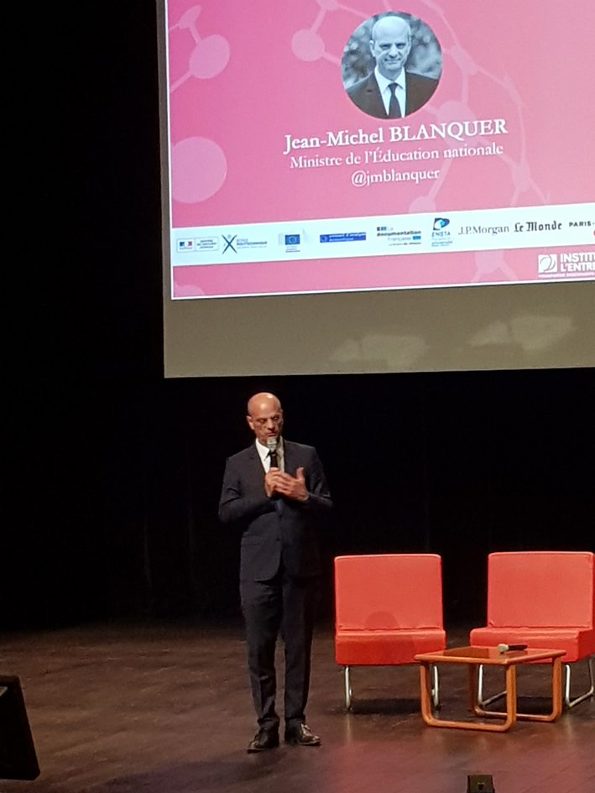
Jean-michel blanquer
Ministre de l’Éducation Nationale

Slide 17
Les grandes lignes de la politique générale présentées par le ministre de l’éducation nationale Jean-Michel BLANQUER montre combien les grands défis de demain en lien avec la révolution numérique passe par la maîtrise de ses outils et la formation tant des professeurs que des élèves y compris par une relation encore plus étroite en l’école et l’entreprise.

Slide 18
Politique générale de l’éducation nationale
Relever le défi de l’intelligence collective face à un monde en révolution technologique et scientifique rapide (ex : les sciences cognitives)
Mettre en œuvre la formation initiale des professeurs par des praticiens
Impliquer le monde éducatif à la révolution numérique (en « 3D », des réseaux sociaux, de l’intelligence artificielle, de la robotique...).
Pour cela, il faut :
- Une culture générale
- La maitrise de ces questions
- Une vision en lien avec les métiers du futur (ex: développer aujourd’hui, des compétences pour demain).
- Outiller les professeurs d’abord, puis les élèves

Slide 19
L’école primaire : première des priorités
Une école de la confiance :
- Une institution qui soutient ses professeurs
- Une institution qui garantit le respect d’autrui : lire, compter, écrire
- Une institution qui met en avant les projets éducatifs

Slide 20
Relation école / entreprise
École
= logique de transmission des savoirs et des valeurs mais aussi un lien avec son environnement économique et une culture économique.
Entreprise
= intérêt pour les compétences devant être développées par l’école (l’enseignement professionnel est fait pour insérer professionnellement).

Slide 21
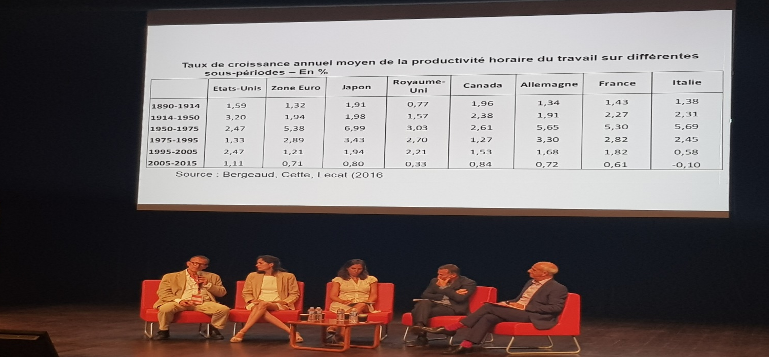
QUE DOIT FAIRE L’ÉTAT POUR ACCOMPAGNER CES GRANDES MUTATIONS ?
Gilbert CETTE, Économiste, Université Aix Marseille
Laure LUCCHESI, Directrice d’Etalab (direction de la transformation numérique de l’action publique, service du 1er ministre)
Marc PELLETIER, Inspecteur général
Alexandra ROULET, Professeur à l’Insead (Institut Européen d’administration des affaires)

Slide 22
Ici les intervenants chacun à leur niveau rappellent combien le rô le de l’Etat est capital pas tant dans la mise à disposition de moyens que dans leur utilisation.

Slide 23
CONSTATS
Les gains de productivité annuels moyens du travail n’ont jamais été aussi bas que dans la période actuelle
Les changements qui se dessinent appellent un accompagnement de l’Etat

Slide 24
SOLUTIONS
Il faut une action publique plus ouverte : transparence sur l’action ; mettre en œuvre de nouvelles compétences
Trouver le bon équilibre entre protection et incitations pour les perdants
Budget de l’éducation = 7% du PIB ; il n’y a pas de problèmes de moyens mais d’usage de ces moyens
- Priorité au primaire
- Lutte contre le décrochage scolaire
- Personnalisation de l’enseignement
- Personnalisation de l’établissement scolaire

Slide 25
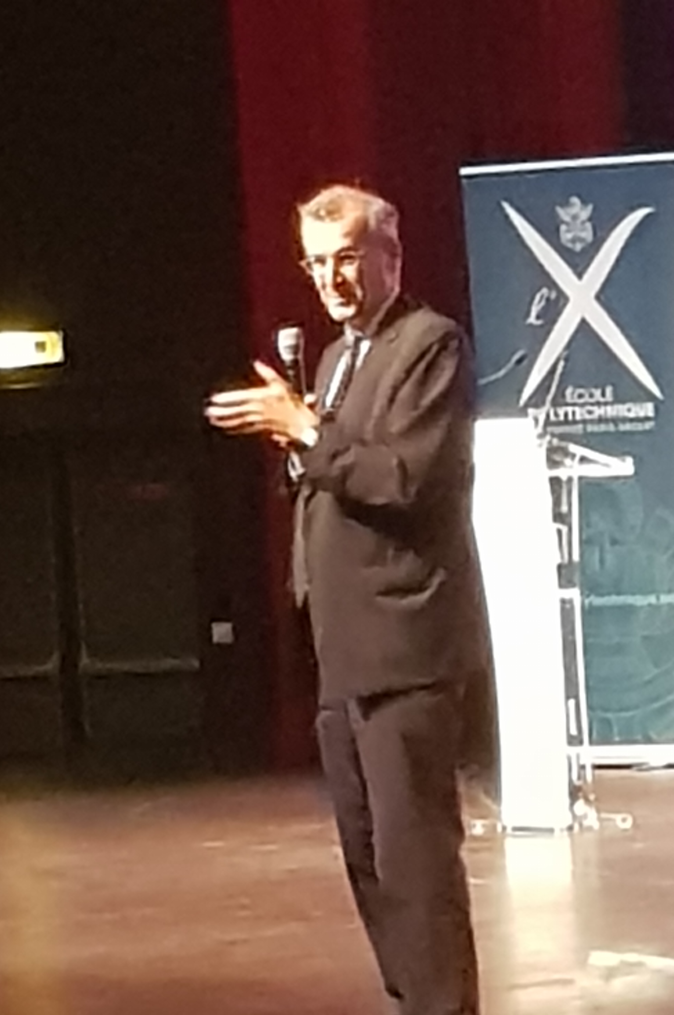
COMMENT L’EUROPE PEUT-ELLE CONDUIRE CES TRANSITIONS AFIN D’AMÉLIORER LE BIEN-ÊTRE ET LA PROSPERITÉ DE SES CITOYENS ?
François Villeroy De Gallau, Gouverneur de la Banque de France
« L’ Europe et la France sont à la traîne des mutations technologiques ;
cependant, l’Europe reste un levier pour la France pour gérer cette transmission »

Slide 26
Le gouverneur de la Banque de France, Franç ois Villeroy De Gallau partage sa vision sur les actions que la France et l’Europe doivent engranger pour que les grandes innovations à mettre en œ uvre s’accompagnent effectivement d’un véritable développement économique et social

Slide 27
LES ACQUIS
Un niveau de services élevés y compris dans l’éducation
Des inégalités plus faibles (sauf en France)
Forte intensité du dialogue social
Dépenses publiques = 48% du PIB contre 38% aux USA
L’Euro et des taux d’intérêts bas : promesse tenue en termes d’amélioration des conditions de financement; de stabilité et de confiance

Slide 28
Les défis face au retard de croissance et d’emplois par rapport aux USA
2016 : croissance européenne légèrement supérieure à celle des USA
2017 ; prévision = croissance au moins égale
Les acteurs français ont des leviers de liberté plus importants que ce que l’on pense
Les pays en retard de réformes sont en retard de croissance et d’emplois

Slide 29
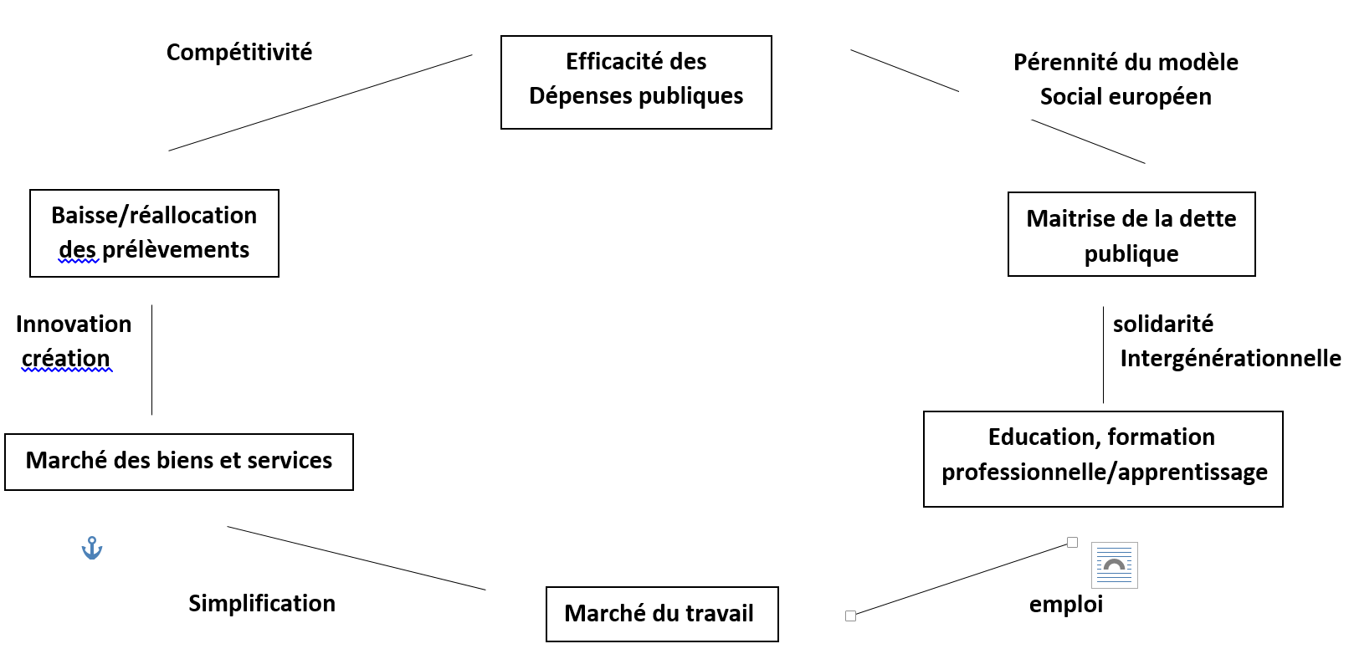
L’ACTION : RÉFORMES EN FRANCE
L’offre publique coûte plus chère en France qu’ailleurs
Conséquence : augmentation du ratio de la dette publique
6 clés du succès

Slide 30
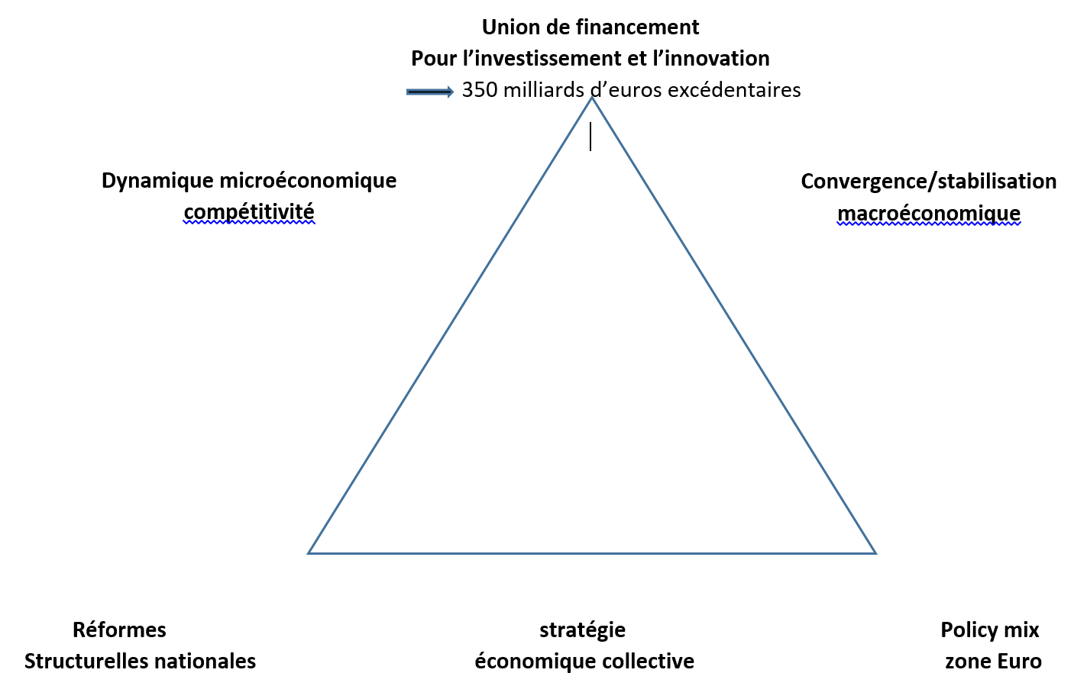
L’ACTION EN EUROPE :
LE TRIANGLE DE CROISSANCE

Slide 31
Les conférences sont disponibles en ligne !
http://www.melchior.fr/intervenants

Slide 32
Quelques sélections de ressources et d’ouvrages en ligne
Dix enjeux économiques pour 2017 : cahiers français n°396
2017-2017, Enjeux pour une décenie (volume 1)
2017-2027, Actions critiques pour une décennie (volume 2)
Oser innover ; pour construire une société d’innovateurs
(FNEP : Fondation Nationale Entreprise et Performance)
Quelle réforme pour le marché du travail ?
La documentation française ; problèmes économiques n°3134
Vers un monde sans croissance ;
la documentation française ; problèmes économiques n°3133

